Slide 1
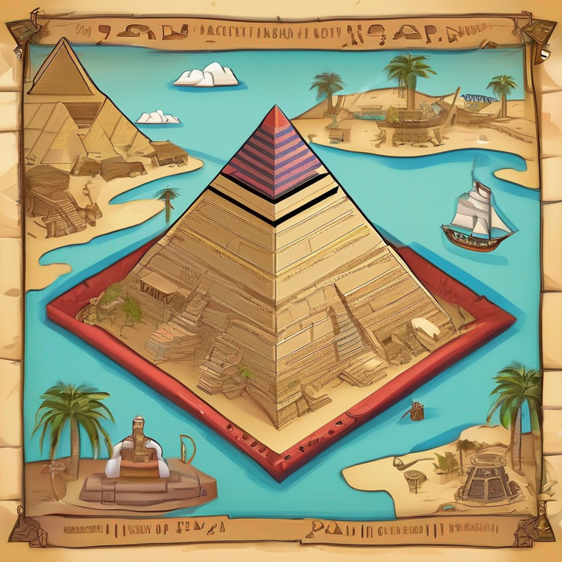
Повторяем даты

Slide 2
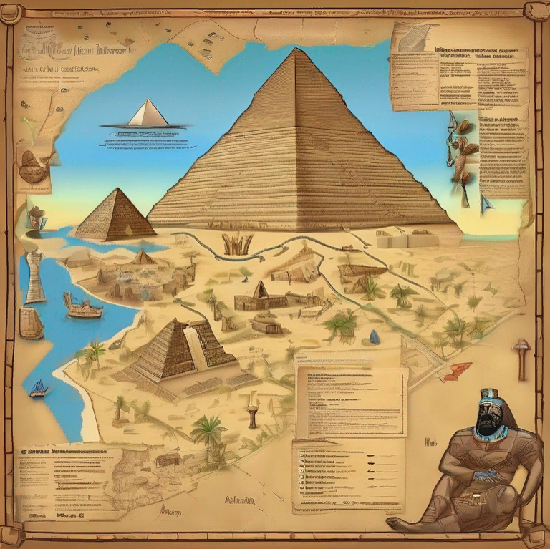
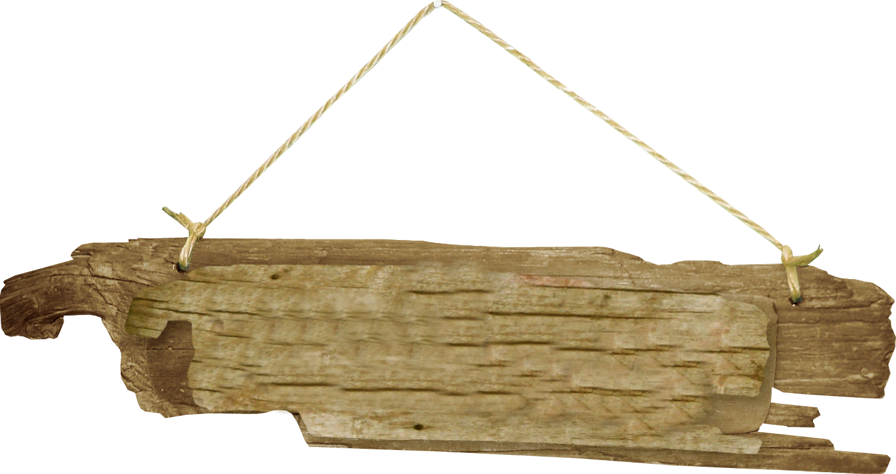


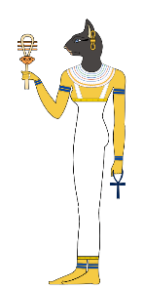

строительство пирамиды Хеопса
2
6
0
0
2600 г.
до н.э.
до н.э.
до н.э.
н.э.
1
2
3
4
5
6
7
8
9
Проверить ответ
0

Slide 3
объединение Китая
2
2
1
221 г.
до н.э.
до н.э.
до н.э.
н.э.
1
2
3
4
5
6
7
8
9
Проверить ответ
0

Slide 4
Марафонская битва
4
9
0
490 г.
до н.э.
до н.э.
до н.э.
н.э.
1
2
3
4
5
6
7
8
9
Проверить ответ
0

Slide 5
Восстание Спартака
7
4
-
7
1
74-71 г.
до н.э.
до н.э.
до н.э.
-
н.э.
1
2
3
4
5
6
7
8
9
Проверить ответ
0

Slide 6
Начало правления Хаммурапи
1
7
9
2
1792 г.
до н.э.
до н.э.
до н.э.
н.э.
1
2
3
4
5
6
7
8
9
Проверить ответ
0

Slide 7
захват Египта персами
5
2
5
525 г.
до н.э.
до н.э.
до н.э.
н.э.
1
2
3
4
5
6
7
8
9
Проверить ответ
0

Slide 8
завоевательные походы Тутмоса
1
5
0
0
1500 г.
до н.э.
до н.э.
до н.э.
н.э.
1
2
3
4
5
6
7
8
9
Проверить ответ
0

Slide 9
захват Вавилона персами
5
3
8
538 г.
до н.э.
до н.э.
до н.э.
н.э.
1
2
3
4
5
6
7
8
9
Проверить ответ
0

Slide 10
Троянская война
1
2
0
0
1200 г.
до н.э.
до н.э.
до н.э.
н.э.
1
2
3
4
5
6
7
8
9
Проверить ответ
0

Slide 11
реформы Солона
5
9
4
594 г.
до н.э.
до н.э.
до н.э.
н.э.
1
2
3
4
5
6
7
8
9
Проверить ответ
0

Slide 12
первые Олимпийские игры
7
7
6
776 г.
до н.э.
до н.э.
до н.э.
н.э.
1
2
3
4
5
6
7
8
9
Проверить ответ
0

Slide 13
Основание Рима
7
5
3
753 г.
до н.э.
до н.э.
до н.э.
н.э.
1
2
3
4
5
6
7
8
9
Проверить ответ
0

Slide 14
Разрушение Ниневии - столицы Ассирии
6
1
2
612 г.
до н.э.
до н.э.
до н.э.
н.э.
1
2
3
4
5
6
7
8
9
Проверить ответ
0

Slide 15
Установление республики в Риме
5
0
9
509 г.
до н.э.
до н.э.
до н.э.
н.э.
1
2
3
4
5
6
7
8
9
Проверить ответ
0

Slide 16
Марафонская битва
4
9
0
490 г.
до н.э.
до н.э.
до н.э.
н.э.
1
2
3
4
5
6
7
8
9
Проверить ответ
0

Slide 17
Избрание Перикла первым стратегом Афин
4
4
3
443 г.
до н.э.
до н.э.
до н.э.
н.э.
1
2
3
4
5
6
7
8
9
Проверить ответ
0

Slide 18
Саламинская битва
4
8
0
480 г.
до н.э.
до н.э.
до н.э.
н.э.
1
2
3
4
5
6
7
8
9
Проверить ответ
0

Slide 19
Битва при Херонее
3
3
8
338 г.
до н.э.
до н.э.
до н.э.
н.э.
1
2
3
4
5
6
7
8
9
Проверить ответ
0

Slide 20
Начало войны римлян с Пирром
2
8
0
280 г.
до н.э.
до н.э.
до н.э.
н.э.
1
2
3
4
5
6
7
8
9
Проверить ответ
0

Slide 21
Разрушение римлянами Коринфа и Карфагена
1
4
6
146 г.
до н.э.
до н.э.
до н.э.
н.э.
1
2
3
4
5
6
7
8
9
Проверить ответ
0

Slide 22
Земельный закон Тиберия Гракха в Риме
1
3
3
133 г.
до н.э.
до н.э.
до н.э.
н.э.
1
2
3
4
5
6
7
8
9
Проверить ответ
0

Slide 23
Захват Цезарем власти в Риме
4
9
49 г.
до н.э.
до н.э.
до н.э.
н.э.
1
2
3
4
5
6
7
8
9
Проверить ответ
0

Slide 24
Указ Константина, разрешающий христианам открыто молиться
3
1
3
313 г.
н.э.
н.э.
до н.э.
н.э.
1
2
3
4
5
6
7
8
9
Проверить ответ
0

Slide 25
Разделение Римской империи на 2 государства
3
9
5
395 г.
н.э.
н.э.
до н.э.
н.э.
1
2
3
4
5
6
7
8
9
Проверить ответ
0

Slide 26
Взятие Рима готами
4
1
0
410 г.
н.э.
н.э.
до н.э.
н.э.
1
2
3
4
5
6
7
8
9
Проверить ответ
0

Slide 27
Взятие Рима вандалами
4
5
5
455 г.
н.э.
н.э.
до н.э.
н.э.
1
2
3
4
5
6
7
8
9
Проверить ответ
0

Slide 28
Падение Западной Римской империи
4
7
6
476 г.
н.э.
н.э.
до н.э.
н.э.
1
2
3
4
5
6
7
8
9
Проверить ответ
0

Slide 29
Вторая война Рима с Карфагеном
2
1
8
-
2
0
1
218-201 г.
до н.э.
до н.э.
до н.э.
-
н.э.
1
2
3
4
5
6
7
8
9
Проверить ответ
0

Slide 30
Поход Александра Македонского на Восток
3
3
4
-
3
2
5
334-325 г.
до н.э.
до н.э.
до н.э.
-
н.э.
1
2
3
4
5
6
7
8
9
Проверить ответ
0

Slide 31
правление Хаммурапи
7
2
1
9
1
7
5
-
1792-1750 гг.
до н.э.
0
до н.э.
до н.э.
-
н.э.
1
2
3
4
5
6
7
8
9
Проверить ответ
0

